Slide 1

GME Remittance
개인정보
활용안
2020.07.23 Smith

Slide 2

Objectives
개인 정보 가이드 라인
목표 수집 데이터
마케팅 활용 방안

Slide 3
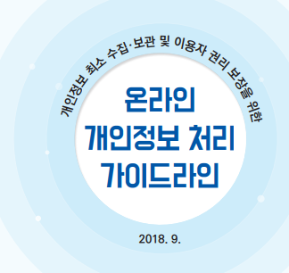

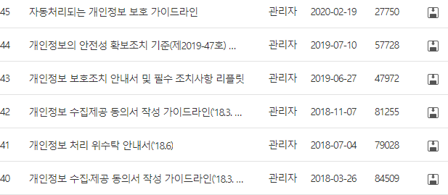
개인 정보 처리 가이드 라인
개요
다양한 리서치 결과 개인 정보 처리 가이드 라인은 방송통신위원회, 인터넷 진흥원, 개인정보 법령 별로 나누어져 있었습니다.
가장 적용 가능한 가이드 라인은 국가 개인정보보호 종합 포털 (www.privacy.go.kr) 내의 종합 포털/자료마당/지침자료에 자세히 서술 되어 있습니다.
이메일 내 “온라인_개인정보_처리_가이드라인.PDF“ 참조
상세
가이드 라인 문서를 중점적으로 살펴보기에는 법령에 가까운 부분이 상당수 였고 실제적인 활용안을 구상하기에는 어려움이 많았습니다.
이에 다양한 정보를 리서치 결과 실제 국내 주요 포털 사이트의 기준을 중점적으로 벤치마킹 하는데 주안을 두게 되었습니다.
본 마케팅 정보 활용안에는 카카오와 삼성, 네이버의 사례를 중심으로 서술하겠습니다.

Slide 4
네이버 삼성 개인 정보 수집 내역
네이버 필수 수집 항목
아이디, 비밀번호, 이름, 생년월일, 성별, 가입인증 휴대전화번호, 만14세 미만 아동의 경우 법정대리인 정보 (법정대리인의 이름, 생년월일, 성별, 중복가입확인정보(DI), 휴대전화번호)
자동 생성 정보
서비스 이용과정이나 사업처리 과정에서 자동 생성 및 수집될 수 있는 정보
IP Address, 쿠키, 서비스 이용 기록, 기기정보, 위치정보
이미지 및 음성을 이용한 검색 서비스 이용 시: 이미지나 음성
본인 확인 정보
이름, 생년월일, 성별, 중복가입확인정보(DI), 암호화된 동일인 식별정보(CI), 휴대전화번호 및 통신사(휴대전화 인증 시), 내/외국인 정보
제 3자 제공 내역 예시 – 삼성 빅스비 음성 인식 수집 항목
기본 정보 : 삼성어카운트ID, 이름, 닉네임, 성별, 생일, 전화번호, 이메일 주소, 주소 등), 기기 정보 등
기기정보 : 기기식별번호, 모델명, 단말 설정값, 연결된 기기정보(기기명, 연결상태 등)
설정정보 : 언어 및 음성 스타일, 음성 답변, 자동 듣기, 음성 호출, 휴대전화가 잠겨 있을 때 사용, 단축 명령어 등
로그 정보 : 사용시간 및 기간, 빈도, 사용이력, 검색 키워드 등의 로그정보
음성정보 : 음성명령을 위해 입력되는 음성정보
위치정보 : GPS, Wifi, 기지국정보와 같은 위치정보
기기 내 앱 정보 : 기기 내 다른 앱/기능(연락처, 음악, 알람, 캘린더, 북마크, 이메일, 삼성 노트 등) 데이터
서비스 관련 의견, 평가/문의 내용 등
기타 이용자가 입력하는 정보
네이버 클로바 음성인식 수집 항목 참조
https://clova.ai/ko/terms/privacy.html

Slide 5
카카오 개인 정보 수집 내역
카카오 필수 수집 항목
휴대폰 번호(국가번호 포함), 스마트폰 등 단말기 주소록 내에 저장된 연락처 정보(제3자의 전화번호, 이름), 이용자 이름(닉네임), 프로필 사진
카카오 스토리 -> 학교, 직장, 거주지
카카오 맞춤 광고 수집 데이터
웹서비스 안에서는 ‘광고용 쿠키(cookie)'를 사용하고, 모바일 앱에서는 ‘광고식별자(advertising id)’를 사용
최대 180일간 보관 후 복구할 수 없는 방법으로 완전히 파기
카카오 항공권 수집 데이터
국제선 예약시: 이름, 휴대폰번호, 이메일, 생년월일, 성별, 영문이름, 여권정보(여권번호, 여권만료일, 국적, 발행국)
비자 발급 필요시 : 비자정보(생년월일, 비자번호, 비자만료일, 발행국)
목적지(체류지) 정보 : 탑승객이름, 체류도시, 우편번호, 주소
환불 요청 시: 예금주명, 계좌번호
현지 연락처 정보 입력 시: 탑승객이름, 도시, 현지연락처, 탑승객연락처
현금영수증 신청 시: 휴대폰번호
결제 시: 카드번호, 소유주명, 유효기간, 비밀번호
개인정보 이용
이용자간 메시지 전송, 친구등록 및 친구추천 기능의 제공
친구에게 활동내역을 알리거나 이용자 검색, 등록 등의 기능 제공
신규 서비스 개발, 다양한 서비스 제공, 문의사항 또는 불만처리, 공지사항 전달
서비스의 원활한 운영에 지장을 주는 행위(계정 도용 및 부정 이용 행위 등 포함)에 대한 방지 및 제재
인구통계학적 특성과 이용자의 관심, 기호, 성향의 추정을 통한 맞춤형 컨텐츠 추천 및 마케팅에 활용
음성명령 처리 및 음성인식 향상, 개인화 서비스 제공
서비스 이용 기록, 접속 빈도 및 서비스 이용에 대한 통계, 프라이버시 보호 측면의 서비스 환경 구축, 서비스 개선에 활용
카카오 수집 항목 참조
https://www.kakao.com/policy/privacy?type=p&lang=
https://policy.naver.com/policy/popup/agreement_service.html

Slide 6
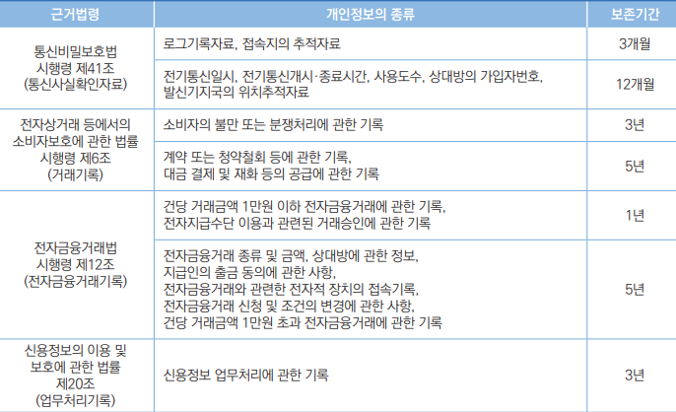
개인 정보 수집 내역 핵심
기존 수집 내역
기존에는 주민번호, 성명, CI(Connecting Information), DI(Duplication Information) 등 핵심 개인 정보를 정확한 범위나 규약없이 수집하고 있었습니다.
글로벌 포털 권장 개인정보 수집 범위
유럽을 시작으로 GDPR(General Data Protection Regulations) 기준이 생성되었고 현재 국내 글로벌 포탈들도 GDPR 규약을 기반으로 개인정보기준을 확립하였습니다.
방송통신위원회 및 인터넷진흥원 권고 수집 범위
최소한의 개인정보 수집 ( 서비스의 본질적 기능을 위한 필수 사항 )
필수 항목과 선택 항목의 구분
필요한 시점에 수집 및 동의 시행
항목·목적·보유 기간 명시
수집 ·이용 철회 시 즉시 파기
보안 권고 사항
개인 식별 가능한 개인정보는 파기 또는 분리 저장 관리
물리적 분리 권고 및 접근 통제 강화
보유기간 경과 시 즉시 파기
보존기간
핵심 사항
음성인식 업체와 항공권 업체에서는 현재도 광범위한 데이터 수집이 가능함 ( 네이버 클로바, 삼성 박스비, 카카오 항공권 참조 )

Slide 7
목표 수집 데이터
향후 활용 가능한 데이터
쿠키를 활용한 광고 대상 타겟팅
ADID 구글 고유 광고 식별자
UUID 안드로이드 기기 고유 번호
IDFA 애플 고유 광고 식별자
위치 관련 데이터 ( GPS, IP Address )
기지국 정보 수집 ( 확인 필요 )

Slide 8
마케팅 활용 방안
쿠키를 활용한 리마케팅
기존 검색 및 환전 관련한 기록이 있는 유저에게 집중 광고 및 리 타겟팅.
GME 접속 기록 확인 시 타겟 광고 송출
공통 관심사 및 노출 빈도 수가 높은 웹사이트 대상 광고 계약 및 3자 활용
ADID, UUID, IDFA를 활용한 리마케팅
GME App을 유저를 활용하여 환전만이 아닌 대출 광고 노출.
제 3자 (외국인 대상 쇼핑몰, 면세 사업자)에게 수집된 ADID, UUID 판매
위치 정보 ( IP, GPS, 기지국 )를 활용한 Location 광고
GME 유저가 집중되는 지역을 대상으로 GME 이벤트 광고 및 가입 유도 광고 게시
집중 이용 시간 및 인종 별, 일 별 통계 분석
집중 이용 시간대 및 국가별 송금 집중일을 분석하여 타겟 Event 진행.
P2P 대출 (Peer-to-peer lending)
참조 https://8percent.kr/
외국인 대상으로 온라인 서비스를 통해 채무자와 채권자를 연결 해주는 대출 서비스 진행.
담보가 없는 외국인 대상으로 진행 시 적합하다고 고려됨.
내국인 및 외국인 들에게 대출금을 모금 하고 외국인에게는 대출을 신속하게 진행 함으로서 GME는 서비스만을 제공함
항공권 예약 서비스
비자 상황 또는 외국인의 송금 추이를 확인 할 수 있는 기반이 있는 만큼 입출국 추이, 국가별 연휴에 따라 항공권 추천 서비스를 제공 할 수 있음.
네이버 여행, 카카오 여행 서비스를 벤치마킹 하였을 때 빅데이터를 구축하는데 용이하며 외국인을 대상으로 서비스 하는 만큼 부가가치를 창출 가능.
외국인 대상 부동산 중개 서비스
참조 https://play.google.com/store/apps/details?id=com.ziptoss.v2&hl=en_US
GME 회원이 대부분 외국인 이므로 관련하여 동아시아 외국인 대상 전문 부동산 중개 서비스 가능.

Slide 9

감사합니다.
Digital Marketing
Smith
2

